Slide 1

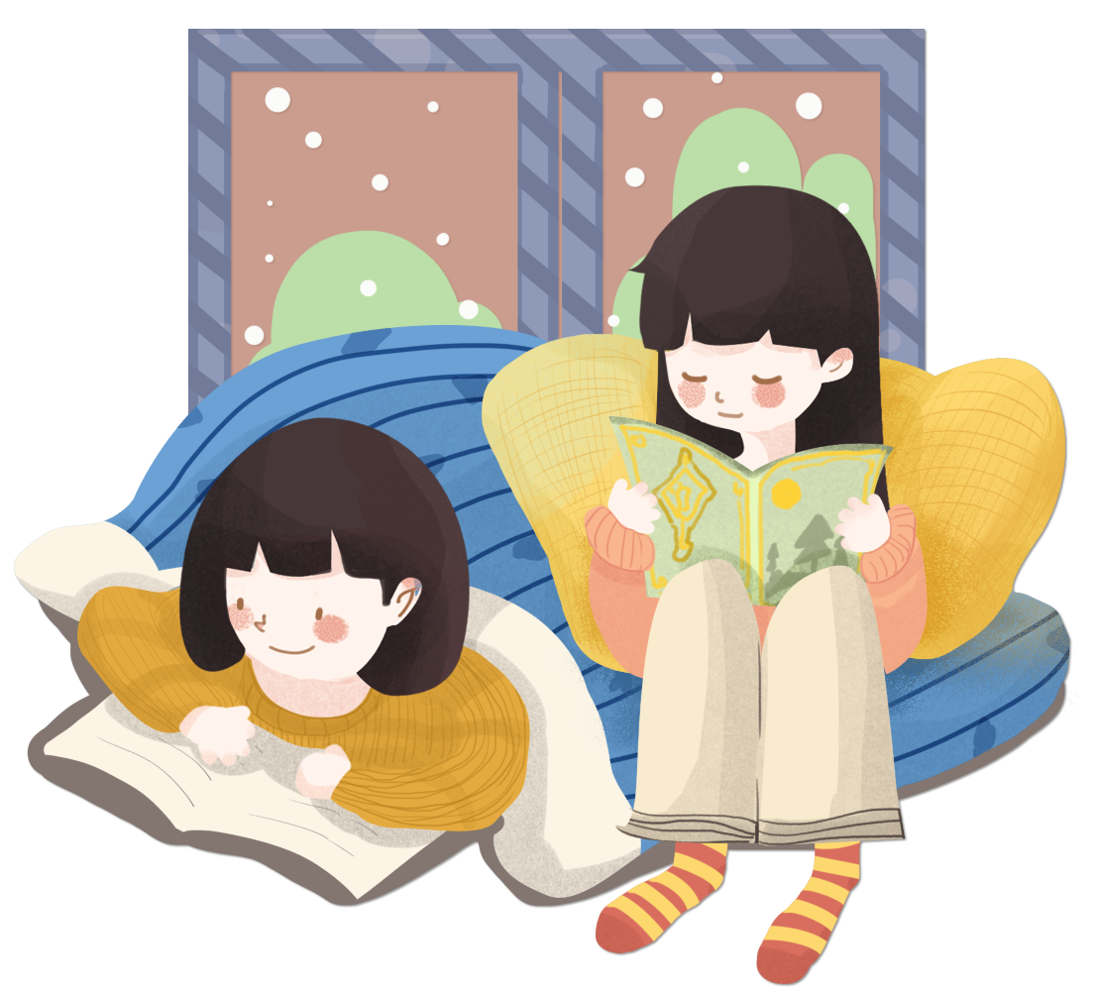




Slide 2



Slide 3
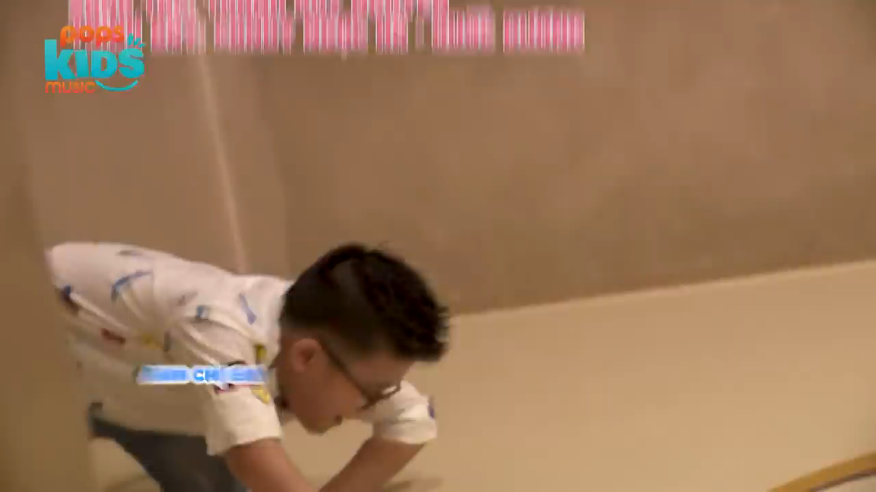

Slide 4


Em yêu thích điều gì ở anh chị em của mình?

Slide 5


Slide 6


TAI NGHE
MẮT DÕI
TAY DÒ

Slide 7

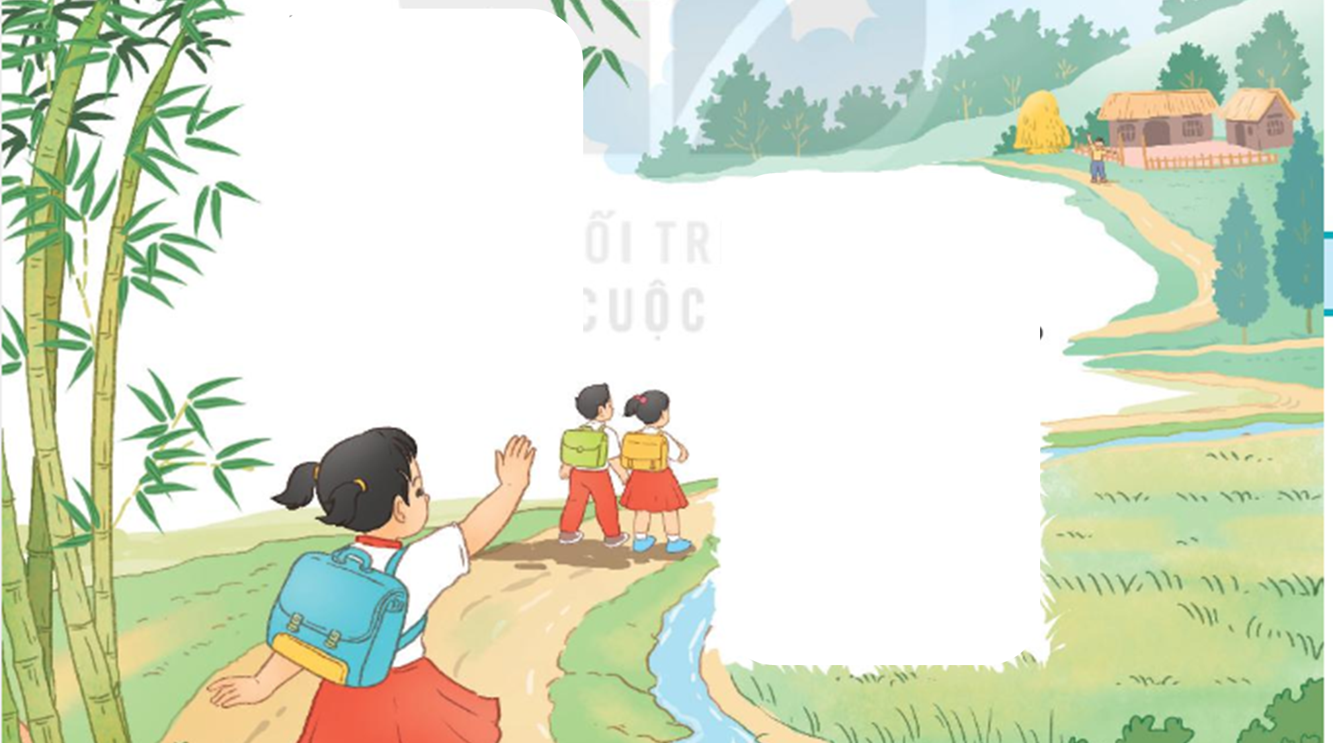
Tôi yêu em tôi
Nó cười rúc rích
Mỗi khi tôi đùa
Nó vui, nó thích.
Mắt nó đen ngời
Trong veo như nước
Miệng nó tươi hồng
Nói như khướu hót.
(Trích)
Hoa lan, hoa lí
Nó nhặt cài đầu
Hương thơm theo nó
Sân trước vườn sau.
Tôi đi đâu lâu
Nó mong, nó nhắc
Nó nấp sau cây
Òa ra ôm chặt.
Nó thích vẽ lắm
Vẽ thỏ có đôi
Nó sợ thỏ một
Không có bạn chơi.
Kìa, tiếng nó đấy!
Đang ở trường về
Cùng bạn bắt bướm
Cười dưới hàng tre….
(Phạm Hổ)

Slide 8
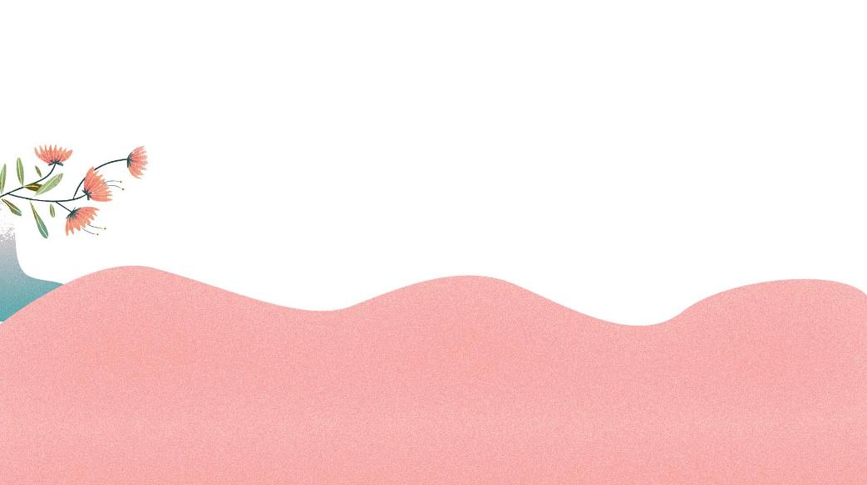

rúc rích
khướu hót
hoa lan, hoa lí

Slide 9

Tôi yêu/ em tôi
Nó cười/ rúc rích
Mỗi khi/ tôi đùa
Nó vui, /nó thích.

Slide 10
Tôi yêu em tôi
Nó cười rúc rích
Mỗi khi tôi đùa
Nó vui, nó thích.
Mắt nó đen ngời
Trong veo như nước
Miệng nó tươi hồng
Nói như khướu hót.
CHIA KHỔ
1
(Trích)
3
Hoa lan, hoa lí
Nó nhặt cài đầu
Hương thơm theo nó
Sân trước vườn sau.
Tôi đi đâu lâu
Nó mong, nó nhắc
Nó nấp sau cây
Òa ra ôm chặt.
2
5
Nó thích vẽ lắm
Vẽ thỏ có đôi
Nó sợ thỏ một
Không có bạn chơi.
Kìa, tiếng nó đấy!
Đang ở trường về
Cùng bạn bắt bướm
Cười dưới hàng tre….
(Phạm Hổ)
4
6

Slide 11



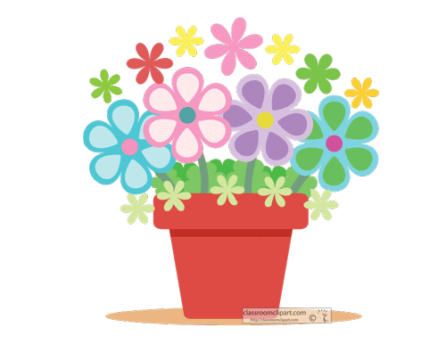
Tất cả các thành viên đều đọc
Phân công đọc theo đoạn
Giải nghĩa từ cùng nhau nếu có

Slide 12
1
Tôi yêu em tôi
Nó cười rúc rích
Mỗi khi tôi đùa
Nó vui, nó thích.
Mắt nó đen ngời
Trong veo như nước
Miệng nó tươi hồng
Nói như khướu hót.
(Trích)
3
Hoa lan, hoa lí
Nó nhặt cài đầu
Hương thơm theo nó
Sân trước vườn sau.
Tôi đi đâu lâu
Nó mong, nó nhắc
Nó nấp sau cây
Òa ra ôm chặt.
2
5
Nó thích vẽ lắm
Vẽ thỏ có đôi
Nó sợ thỏ một
Không có bạn chơi.
Kìa, tiếng nó đấy!
Đang ở trường về
Cùng bạn bắt bướm
Cười dưới hàng tre….
(Phạm Hổ)
4
6

Slide 13

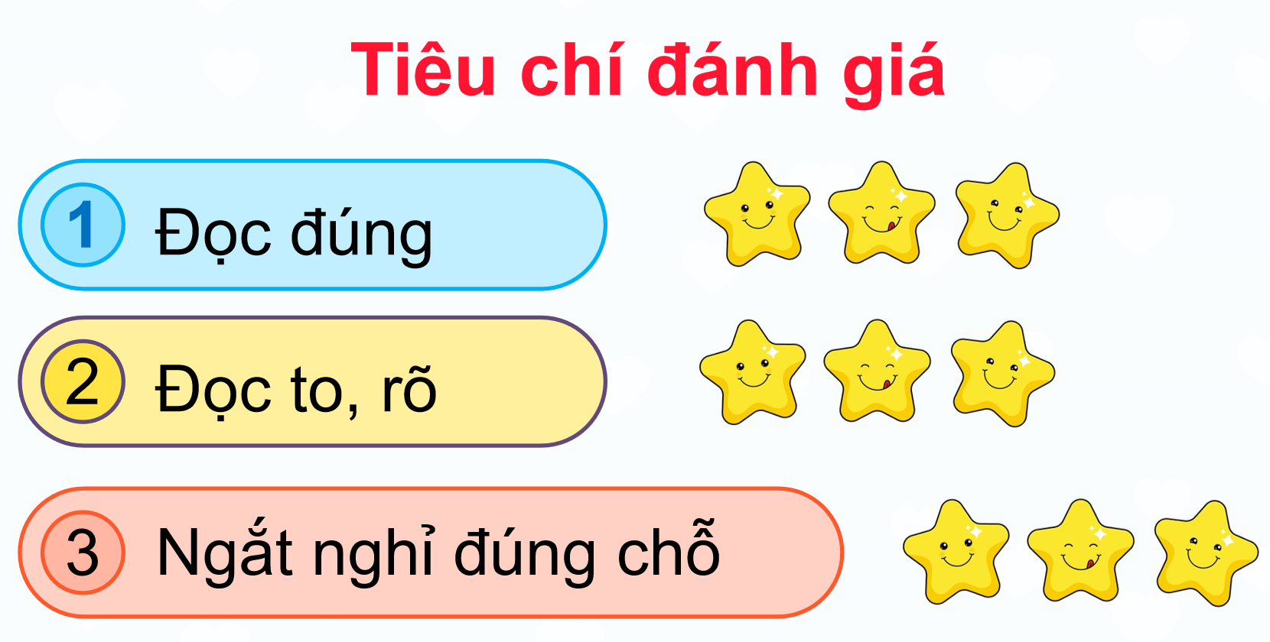


Slide 14
Tôi yêu em tôi
Nó cười rúc rích
Mỗi khi tôi đùa
Nó vui, nó thích.
Mắt nó đen ngời
Trong veo như nước
Miệng nó tươi hồng
Nói như khướu hót.
(Trích)
Hoa lan, hoa lí
Nó nhặt cài đầu
Hương thơm theo nó
Sân trước vườn sau.
Tôi đi đâu lâu
Nó mong, nó nhắc
Nó nấp sau cây
Òa ra ôm chặt.
Nó thích vẽ lắm
Vẽ thỏ có đôi
Nó sợ thỏ một
Không có bạn chơi.
Kìa, tiếng nó đấy!
Đang ở trường về
Cùng bạn bắt bướm
Cười dưới hàng tre….
(Phạm Hổ)

Slide 15


Slide 16

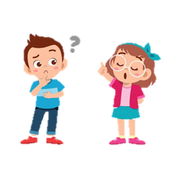

GIẢI NGHĨA TỪ
Trong bài đọc “Tôi yêu em tôi”, có từ nào em chưa hiểu nghĩa?

Slide 17





CÙNG TÌM HIỂU
Khổ thơ đầu cho biết bạn nhỏ yêu em gái về điều gì?
Trong khổ thơ 2 và 3, bạn nhỏ tả em gái mình đáng yêu như thế nào?
Khổ thơ nào cho thấy bạn nhỏ được em gái rất yêu quý?
Chi tiết nào cho thấy bạn nhỏ rất hiểu sở thích, tính tình của em mình?
Bài thơ cho em hiểu điều gì về tình cảm chị em trong gia đình?

Slide 18


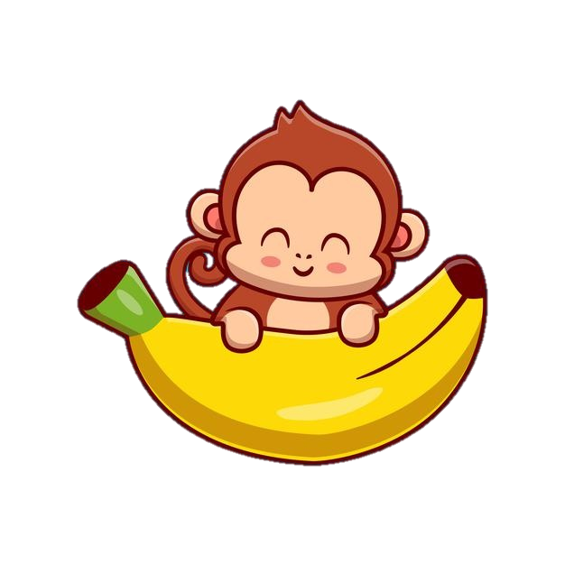
Cùng tìm hiểu
1
Khổ thơ đầu cho biết bạn nhỏ yêu em gái về điều gì?
Bạn nhỏ yêu em gái vì em cười rúc rích mỗi khi bạn nhỏ nói đùa.
Đọc kĩ đoạn văn đầu tiên

Slide 19
Cùng tìm hiểu
2
Trong khổ thơ 2 và 3, bạn nhỏ tả em gái mình đáng yêu như thế nào?
Cách làm điệu của em
Mắt em
Miệng em
Mắt em: đen ngời, trong veo
Miệng em: tươi hồng, nói như khướu hót
Cách làm điệu của em: hoa lan, hoa lý em nhặt cài đầu, hương thơm bay theo em từ sân trước tới vườn sau.
Đọc kĩ khổ thơ 2 và 3

Slide 20
Cùng tìm hiểu
3
Khổ thơ nào cho thấy bạn nhỏ được em gái rất yêu quý?
Khổ thơ cho thấy bạn nhỏ được em gái yêu quý là khổ thơ thứ 4
Tôi đi đâu lâu
Nó mong, nó nhắc
Nó nấp sau cây
Òa ra ôm chặt.
Đọc kĩ các khổ thơ

Slide 21
Cùng tìm hiểu
4
Chi tiết nào cho thấy bạn nhỏ rất hiểu sở thích, tính tình của em mình?
Chi tiết cho thấy bạn nhỏ rất hiểu sở thích, tính tình của em mình là: bạn nhỏ biết em mình thích vẽ. Em vẽ thỏ phải có đôi, vì em sợ nếu chỉ vẽ một con, thỏ sẽ buồn vì không có bạn chơi cùng.
Nó thích vẽ lắm
Vẽ thỏ có đôi
Nó sợ thỏ một
Không có bạn chơi.
Đọc kĩ khổ thơ thứ 5

Slide 22
Bài thơ cho em hiểu điều gì về tình cảm chị em trong gia đình?
Cùng tìm hiểu
5
Bài thơ cho em hiểu điều gì về tình cảm chị em trong gia đình?
Bài thơ thể hiện tình cảm anh chị em trong nhà rất cảm động.

Slide 23



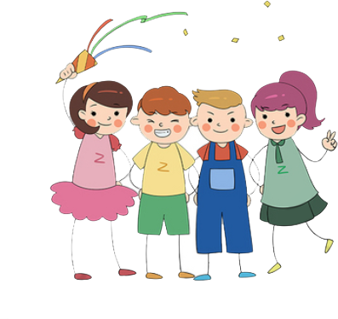
Luyện đọc lại

Slide 24
Tôi yêu em tôi
Nó cười rúc rích
Mỗi khi tôi đùa
Nó vui, nó thích.
Mắt nó đen ngời
Trong veo như nước
Miệng nó tươi hồng
Nói như khướu hót.
(Trích)
Hoa lan, hoa lí
Nó nhặt cài đầu
Hương thơm theo nó
Sân trước vườn sau.
Tôi đi đâu lâu
Nó mong, nó nhắc
Nó nấp sau cây
Òa ra ôm chặt.
Nó thích vẽ lắm
Vẽ thỏ có đôi
Nó sợ thỏ một
Không có bạn chơi.
Kìa, tiếng nó đấy!
Đang ở trường về
Cùng bạn bắt bướm
Cười dưới hàng tre….
(Phạm Hổ)

Slide 25


